Slide 1
Evolution du profil sociodémographique des étudiants Data d'OpenClassrooms
Belhocine Zied
Data Analyst
10/04/2026

Slide 2
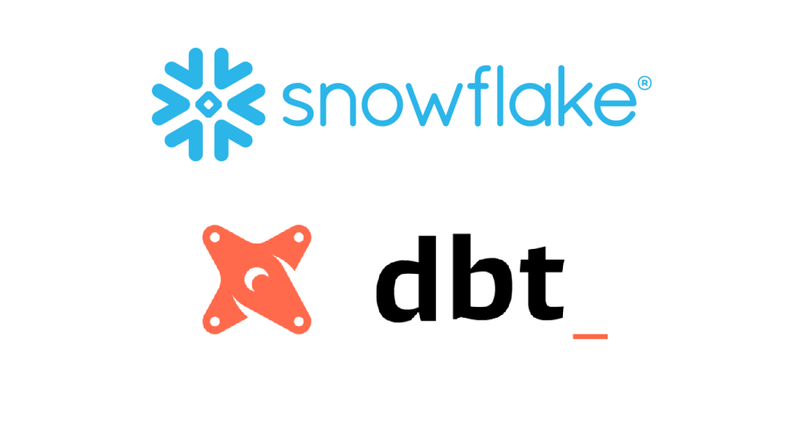
Contexte
Nous souhaitons réaliser une analyse rétrospective du profil sociodémographique des étudiants du parcours Data :
Grâce aux données internes déjà collectées, nous allons utiliser DBT pour :
– Vérifier la qualité des données et leur conformité RGPD.
– Structurer les tables nécessaires à lʼanalyse.
– Documenter et tester notre pipeline.
– Intégrer des données publiques issues de lʼINSEE afin de contextualiser nos résultats.
Notes:
Erp (Entreprise ressource planning = donne les infos sur les produits : ici prix / stocks
Une extraction du site web wordpress
Pb les deux tables ne se parlent pas car elles ont des id articles différents : sku_idproduit (stock keeping unit)
Besoin table de liaison

Slide 3

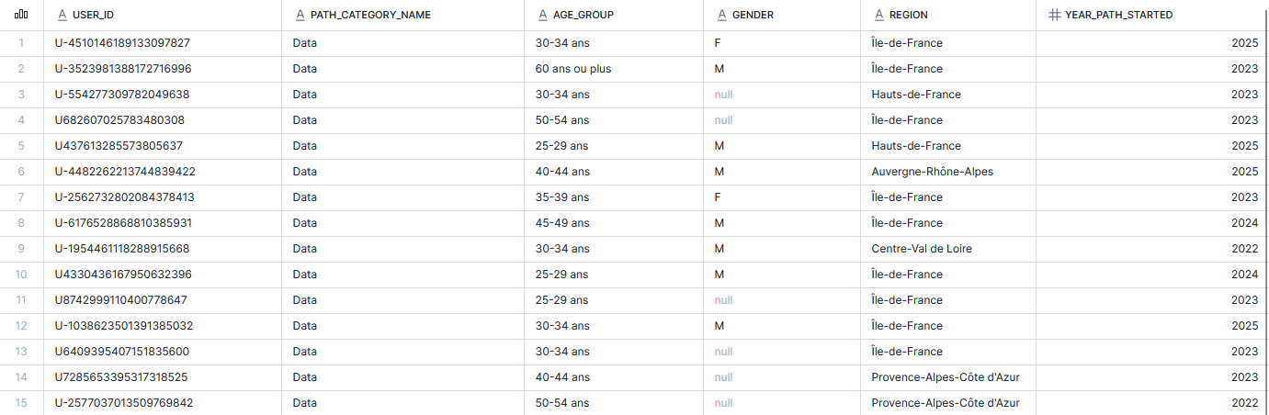


Chargement et Présentation du Dataset & RGPD
Notes:
On crée un DB sur snowflake et on y intègre les tables ‘brutes’ dans un dossier ‘raw’.
On remarque plusieurs choses qu’on aimerait modifier sur nos données :
-user_id pas homogène
-path_categ tjrs « DATA »
-on aimerait contrôler que les attributs des colonnes age / gender / region et year path sont tous valides.
Pour cela on va utiliser DBT.
les variables pertinentes pour l’analyse sociodémographique :

Slide 4

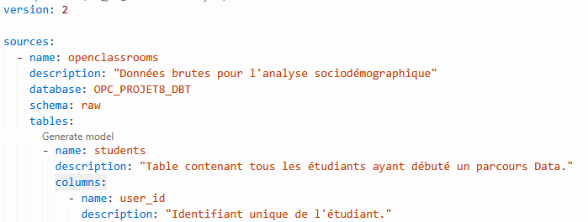

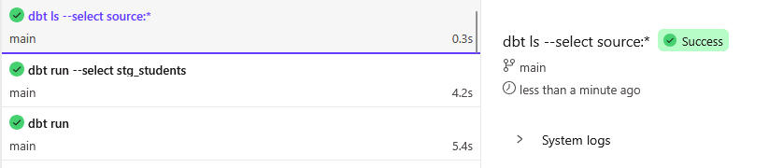
Sourcing des données sur DBT
Notes:
Après avoir crée notre env sur dbt on peux lui dire où trouver nos données
Utilisez des noms explicites :ecommerce,marketing,finance: privilégiez des noms représentant des domaines métier.
Groupez vos sources dans un fichier YAML dédié : évitez de mélanger sources et modèles dans un même fichier.
Restez cohérent dans vos schémas : si vos données brutes sont toutes dans un schémaRAW, déclarez-le une seule fois.
Déclarez seulement les tables dont vous avez réellement besoin : dbt n’est pas un catalogue complet : chaque source déclarée doit servir à un modèle.

Slide 5

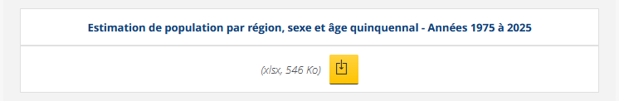
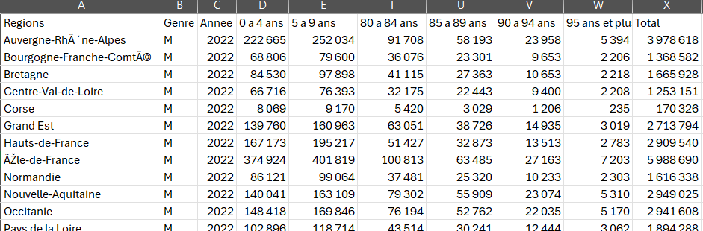
Enrichir nos données grâce à l’INSEE
Transformer en csv exploitable pour pouvoir le charger sur Snowflake.
Notes:
Un modèle dbt est un fichier SQL, enregistré dans votre projet, que dbt va exécuter pour créer une table ou une vue dans votre data warehouse.
Staging C’est la version propre et standardisée des données brutes.
Intermediate On commence à combiner les données, à calculer des métriques intermédiaires et à préparer des structures plus riches.
Couche marts : Ce sont les modèles finaux

Slide 6
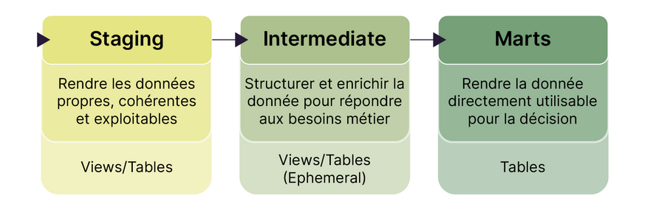
Que faire de nos données ?
Notes:
Un modèle dbt est un fichier SQL, enregistré dans votre projet, que dbt va exécuter pour créer une table ou une vue dans votre data warehouse.
Staging C’est la version propre et standardisée des données brutes.
Intermediate On commence à combiner les données, à calculer des métriques intermédiaires et à préparer des structures plus riches.
Couche marts : Ce sont les modèles finaux

Slide 7
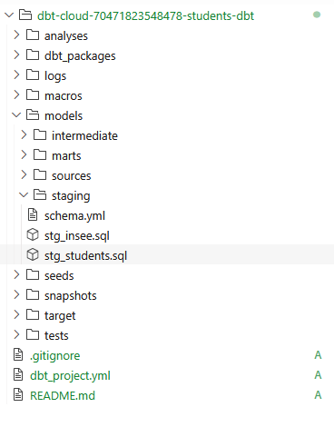
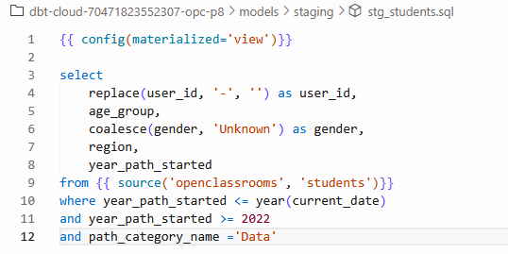
Modification de la table « raw » en « staging »
Notes:
Après avoir crée notre env sur dbt on peux lui dire où trouver nos données
Utilisez des noms explicites :ecommerce,marketing,finance: privilégiez des noms représentant des domaines métier.
Groupez vos sources dans un fichier YAML dédié : évitez de mélanger sources et modèles dans un même fichier.
Restez cohérent dans vos schémas : si vos données brutes sont toutes dans un schémaRAW, déclarez-le une seule fois.
Déclarez seulement les tables dont vous avez réellement besoin : dbt n’est pas un catalogue complet : chaque source déclarée doit servir à un modèle.

Slide 8
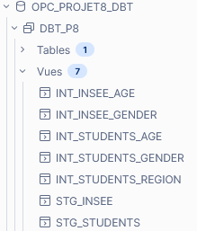
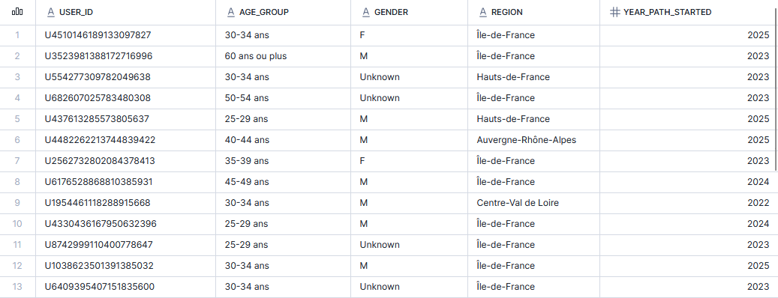
Aperçu du résultat
Notes:
Après avoir crée notre env sur dbt on peux lui dire où trouver nos données
Utilisez des noms explicites :ecommerce,marketing,finance: privilégiez des noms représentant des domaines métier.
Groupez vos sources dans un fichier YAML dédié : évitez de mélanger sources et modèles dans un même fichier.
Restez cohérent dans vos schémas : si vos données brutes sont toutes dans un schémaRAW, déclarez-le une seule fois.
Déclarez seulement les tables dont vous avez réellement besoin : dbt n’est pas un catalogue complet : chaque source déclarée doit servir à un modèle.

Slide 9
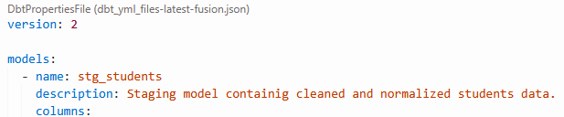
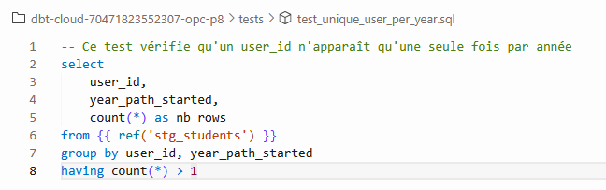
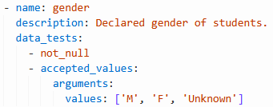
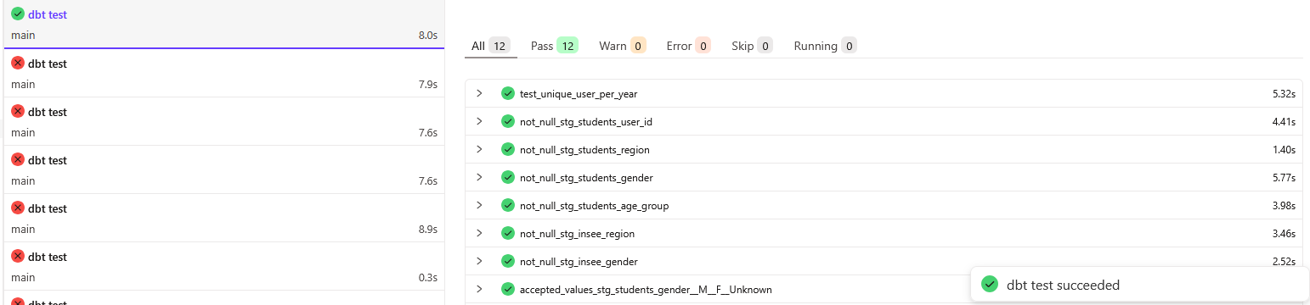
Mise en place des test
Notes:
Après avoir crée notre env sur dbt on peux lui dire où trouver nos données
Utilisez des noms explicites :ecommerce,marketing,finance: privilégiez des noms représentant des domaines métier.
Groupez vos sources dans un fichier YAML dédié : évitez de mélanger sources et modèles dans un même fichier.
Restez cohérent dans vos schémas : si vos données brutes sont toutes dans un schémaRAW, déclarez-le une seule fois.
Déclarez seulement les tables dont vous avez réellement besoin : dbt n’est pas un catalogue complet : chaque source déclarée doit servir à un modèle.

Slide 10
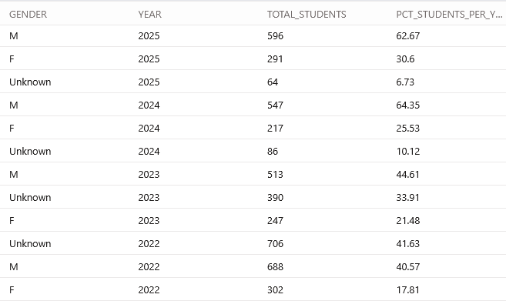
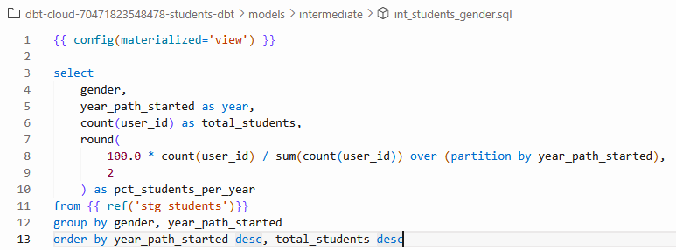
Création des tables intermédiaires - exemple du genre
Notes:
Après avoir crée notre env sur dbt on peux lui dire où trouver nos données
Utilisez des noms explicites :ecommerce,marketing,finance: privilégiez des noms représentant des domaines métier.
Groupez vos sources dans un fichier YAML dédié : évitez de mélanger sources et modèles dans un même fichier.
Restez cohérent dans vos schémas : si vos données brutes sont toutes dans un schémaRAW, déclarez-le une seule fois.
Déclarez seulement les tables dont vous avez réellement besoin : dbt n’est pas un catalogue complet : chaque source déclarée doit servir à un modèle.

Slide 11
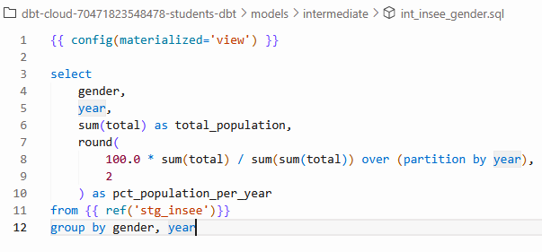
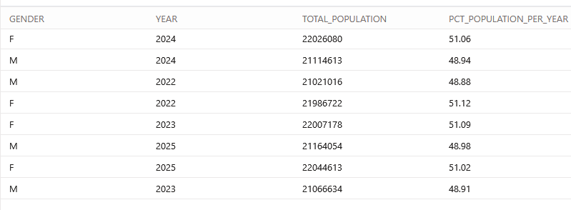
Création des tables intermédiaires - exemple du genre
Notes:
Après avoir crée notre env sur dbt on peux lui dire où trouver nos données
Utilisez des noms explicites :ecommerce,marketing,finance: privilégiez des noms représentant des domaines métier.
Groupez vos sources dans un fichier YAML dédié : évitez de mélanger sources et modèles dans un même fichier.
Restez cohérent dans vos schémas : si vos données brutes sont toutes dans un schémaRAW, déclarez-le une seule fois.
Déclarez seulement les tables dont vous avez réellement besoin : dbt n’est pas un catalogue complet : chaque source déclarée doit servir à un modèle.

Slide 12
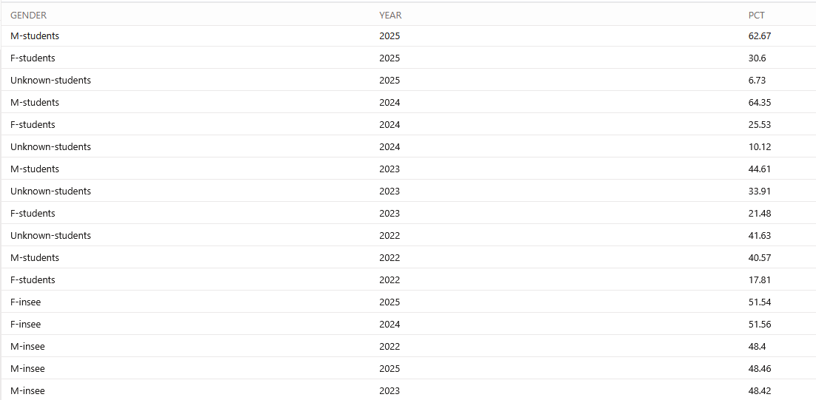
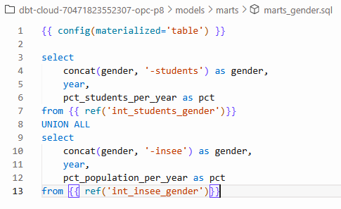
Création du marts_gender et table finale
Notes:
Après avoir crée notre env sur dbt on peux lui dire où trouver nos données
Utilisez des noms explicites :ecommerce,marketing,finance: privilégiez des noms représentant des domaines métier.
Groupez vos sources dans un fichier YAML dédié : évitez de mélanger sources et modèles dans un même fichier.
Restez cohérent dans vos schémas : si vos données brutes sont toutes dans un schémaRAW, déclarez-le une seule fois.
Déclarez seulement les tables dont vous avez réellement besoin : dbt n’est pas un catalogue complet : chaque source déclarée doit servir à un modèle.

Slide 13
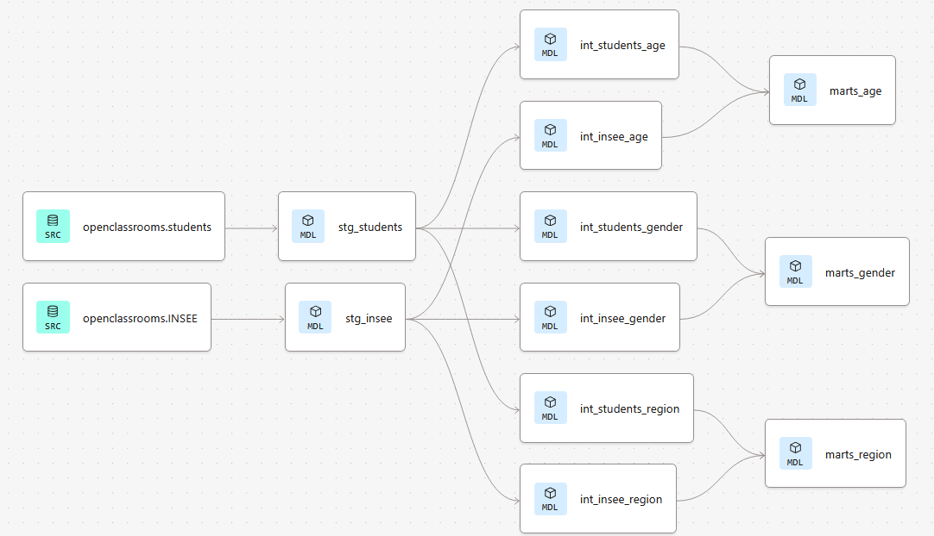
DAG (Directed Acyclic Graph )
Notes:
Le DAG permet de :
visualiser les dépendances entre modèles,
identifier l’ordre d’exécution,
repérer rapidement les impacts d’un changement dans un modèle,
comprendre la structure globale de votre pipeline.

Slide 14
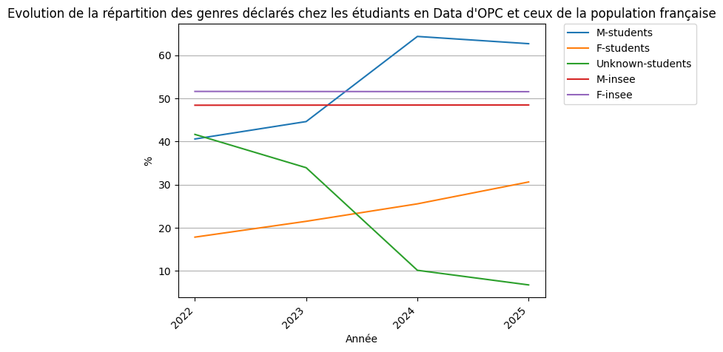
Résultats et analyses

Slide 15
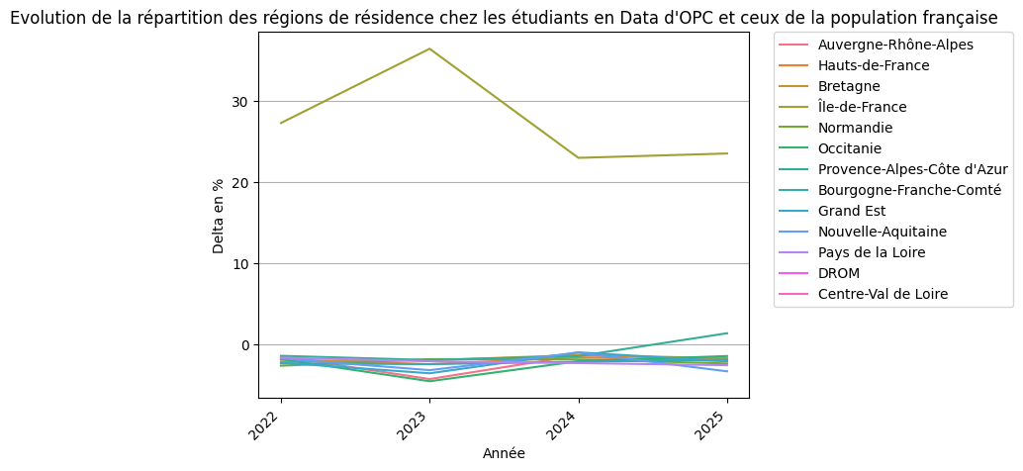
Résultats et analyses

Slide 16
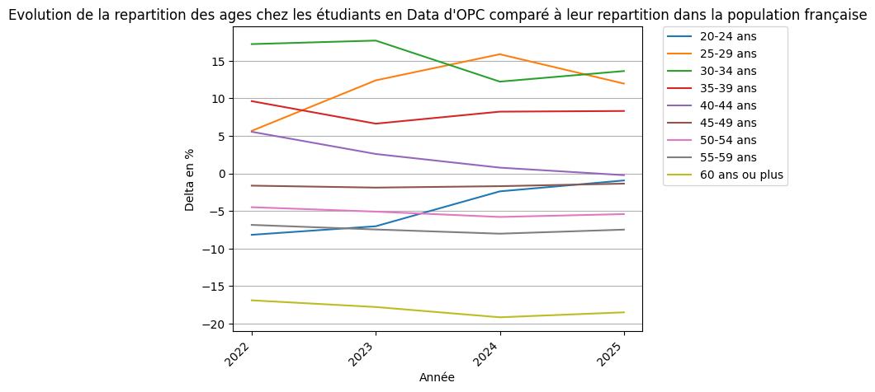
Résultats et analyses

Slide 17
Merci !

